Slide 1
Программное обеспечение обработки графических изображений
Работа выполнена
Студенткой 4И группы
Чумаковой Людмилой

Slide 2
Содержание
Определение графических Редакторов
Виды графических редакторов
Растровые графические редакторы
Возможности растровых графических редакторов
Примеры растровых графических редакторов
Векторные графические редакторы
Возможности векторных графических редакторов
Примеры векторных графических редакторов
Интерфейс растровых графических редакторов
Интерфейс векторных графических редакторов
Растровые форматы графических файлов
Векторные форматы графических файлов
Список литературы

Slide 3
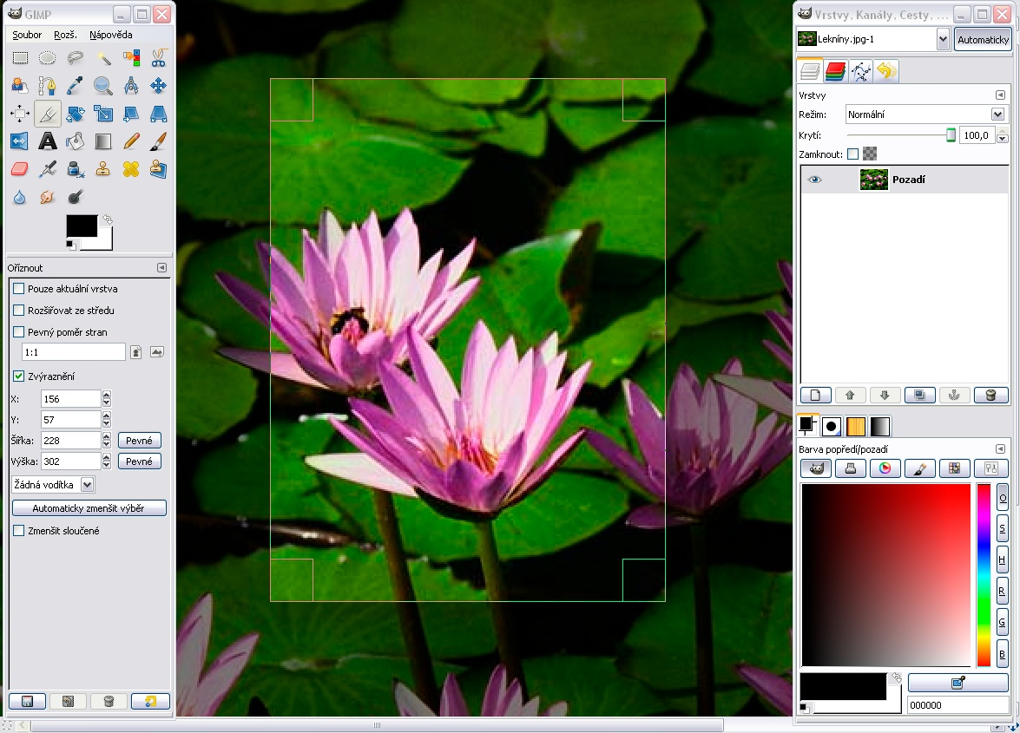
Графические редакторы
Графические редакторы – специальные программы, которые дают вам возможность корректировать цифровое изображение, проделывать с ним различные манипуляции, начиная от обычного увеличения/уменьшения яркости или контрастности отдельного цвета или общего тона картинки, изменения ее размера и заканчивая сложными преобразованиями, созданиями коллажей, ликвидацией ненужных деталей с фотографии.

Slide 4
Виды графических редакторов
1) Растровые
2) Графические

Slide 5
Растровые графические редакторы
Растровые редакторы (такие как Photoshop и GIMP) используют матрицы точек (bitmap) для создания изображений. Современные графические редакторы изображений используются как программы для рисования с нуля, и как программы для редактирования фотографий. Растровые редакторы позволяют редактировать фотографии и изображения на экране компьютера, а также экспортировать графику в различные форматы, такие, например, как PNG или JPG.

Slide 6
Возможности растровых графических редакторов
Динамика кистей
Собственный формат файлов
Удобная работа с буфером обмена
Поддержка кистей в формате Фотошопа
Редактирование выделения
Передвижение холста
Интуитивный инструмент свободного выделения
Параметр «Ослабить»
Инструмент выравнивания
Выделение переднего плана

Slide 7
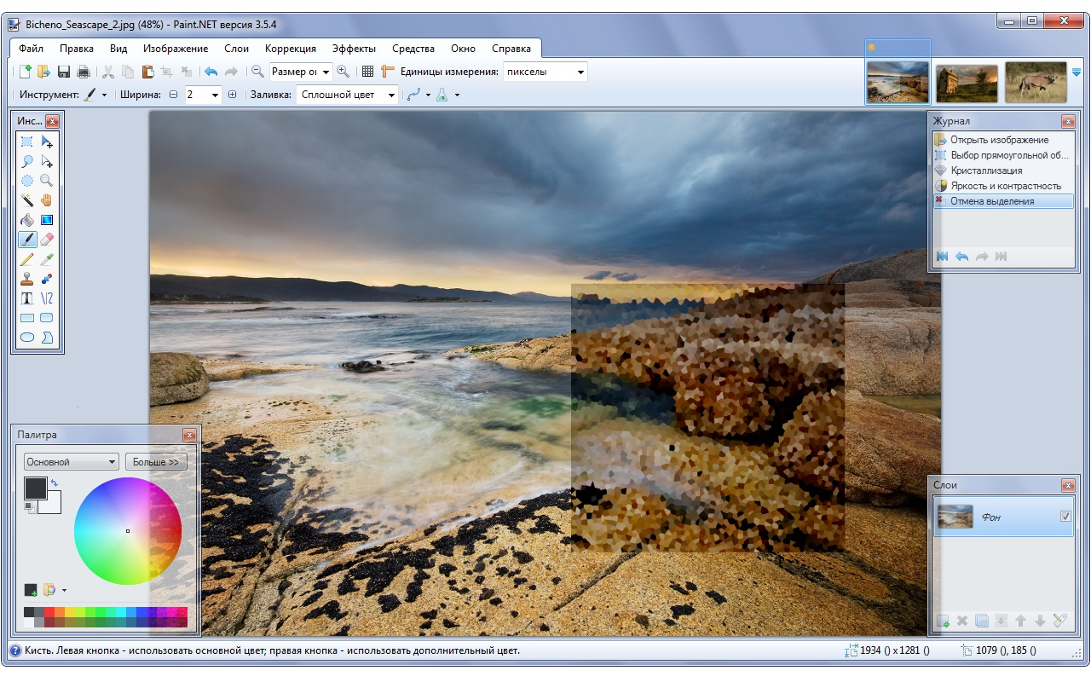
Интерфейс растровых графических редакторов

Slide 8
Примеры растровых графических редакторов
GIMP 2.2.8;
Adobe Photoshop – самый популярный коммерческий собственнический редактор;
Adobe Fireworks;
Corel Photo-Paint;
Corel Paint Shop Pro;
Corel Painter;
GIMP – самый популярный свободный бесплатный редактор;
Microsoft Paint;
Microsoft Photo Editor;
Krita.

Slide 9
Растровые форматы графических файлов
В формате BMP первоначально использовалось простейшее кодирование — по пикселам (самое неэкономное), которые обходились последовательно по строкам, начиная с нижнего левого угла графического изображения.
TIFF — стандартный формат в топографической графике и издательских системах. Файлы в формате TIFF обеспечивают лучшее качество печати. Из-за большого размера, данный формат не применяется при создании Web-сайтов и публикации в Интернет.
Формат PSD — внутренний формат для пакета Adobe Photoshop. Позволяет сохранять слои в изображении и поддерживает все типы графики. Изображения в PSD формате хранятся в файлах с расширением .psd.

Slide 10
Векторные графические редакторы
Векторные графические редакторы позволяют пользователю создавать и редактировать векторные изображения непосредственно на экране компьютера, а также сохранять их в различных векторных форматах, например, CDR, AI, EPS, WMF или SVG.

Slide 11
Возможности векторных графических редакторов
Векторные графические редакторы позволяют рисовать не только плоские, но и объемные объекты: куб, шар, цилиндр и другие. При рисовании трехмерных тел можно устанавливать различные режимы освещенности объекта, материал, из которого он изготовлен, качество поверхности и другие параметры.
Векторными графическими редакторами являются системы компьютерного черчения.
Векторными графическими редакторами являются также системы автоматизированного проектирования, которые используются на производстве, так как обеспечивают возможность реализации сквозной технологии проектирования и изготовления деталей.

Slide 12
Примеры векторных графических редакторов
Embroidermodder[en]
Inkscape
Ipe
Karbon14
LibreOffice Draw
OpenOffice Draw
sK1
Skencil
SVG-edit
Xara Xtreme LX
Xfig

Slide 13
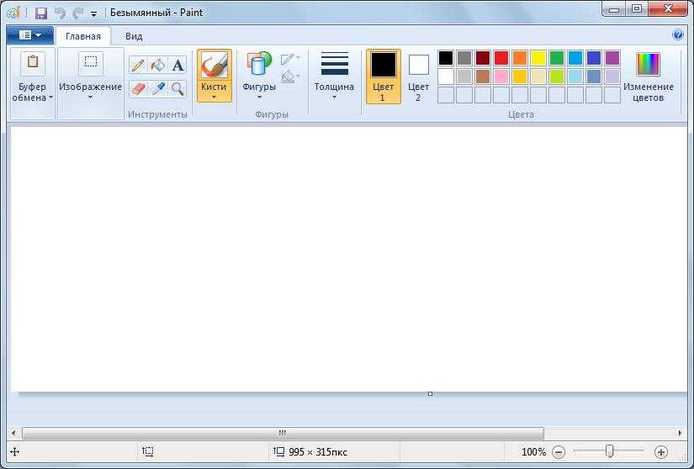
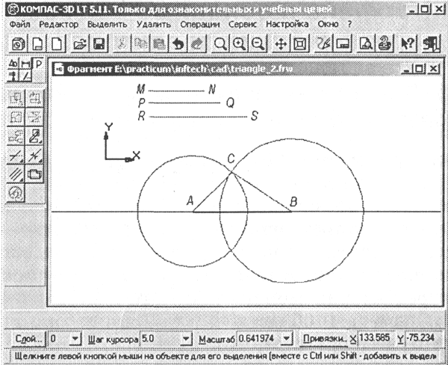
Интерфейс векторных графических редакторов

Slide 14
Векторные форматы графических файлов
PDF
SVG
AI
EPS
CDR

Slide 15
Список источников
http://inf.susu.ac.ru/Klinachev/lc_sga_14.htm
https://ru.wikipedia.org/wiki/
https://www.canva.com/ru_ru/obuchenie/graficheskij-redaktor-20/
https://yandex.ru/turbo/lifehacker.ru/s/besplatnye-graficheskie-redaktory/
https://npt.ru/blog/rastr-ili-vektor-rukovodstvo-dlja-chajnikov/
https://zen.yandex.ru/media/itblog21/chem-rastrovaia-grafika-otlichaetsia-ot-vektornoi-5a8da11c1410c3c44dc270fd
https://htmlacademy.ru/blog/education/all/rastr-vector

